Slide 1
7.4 关系的性质
定义 设R是集合A上的二元关系，如果对于每个x∈A，都有
<x，x>∈R，则称二元关系R是自反的。
R在A上是自反的⇔ ∀x（x∈A→<x，x>∈R）
定义 设R是集合A上的二元关系，如果对于每个x∈A，都有
< x，x > ∉ R，则称二元关系R是反自反的。
R在A上是反自反的 ⇔ ∀x（x∈A → < x，x > ∉ R）

Slide 2
对称性和反对称性
定义 设R是集合A上的二元关系，如果对于每个x，y∈A， 当<x，y>∈R，就有<y，x>∈R，则称二元关系R是对称的。
R在A上是对称的⇔∀x ∀y（x∈A∧y∈A∧<x，y>∈R→<y，x>∈R）
定义 设R是集合A上的二元关系，如果对于每个x，y∈A，当<x，y>∈R和<y，x>∈R时，必有x=y，则称二元关系R是反对称的。

Slide 3
传递性
定义 设R是集合A上的二元关系，如果对于任意x，y，
z∈A，当<x，y>∈R，<y，z>∈R，就有<x，z>∈R，则称二元
关系R在A上是传递的。
R在A上是传递的⇔∀x ∀y ∀z（x∈A∧y∈A∧z∈A∧<x，
y>∈R∧<y，z>∈R→<x，z>∈R）

Slide 4
传递性
例 设A={a，b，c}，R，S，T是A上的二元关系，其中
R={<a，a>，<b，b>，<a，c>}
S={<a，b>，<b，c>，<c，c>}
T={<a，b>}
说明R，S，T是否为A上的传递关系。
解 根据传递性的定义知，R和T是A上的传递关系，S不是A上的
传递关系，因为<a，b>∈R，<b，c>∈R，但<a，c>∉R。

Slide 5
关系性质的判定
1．自反性的判定方法
定理 设R是A上的二元关系，则R在A上是自反的当且仅当I_{A} ⊆ R。
证明 先证必要性。
任取<x，y>，由于R在A上是自反的，则有
<x，y>∈I_{A}⇒x，y∈A∧x=y⇒<x，y>∈R
从而证明了I_{A} ⊆R。
再证充分性。任取x∈A，有
x∈A⇒ <x，x>∈I_{A}⇒<x，x>∈R
因此，R在A上是自反的。

Slide 6
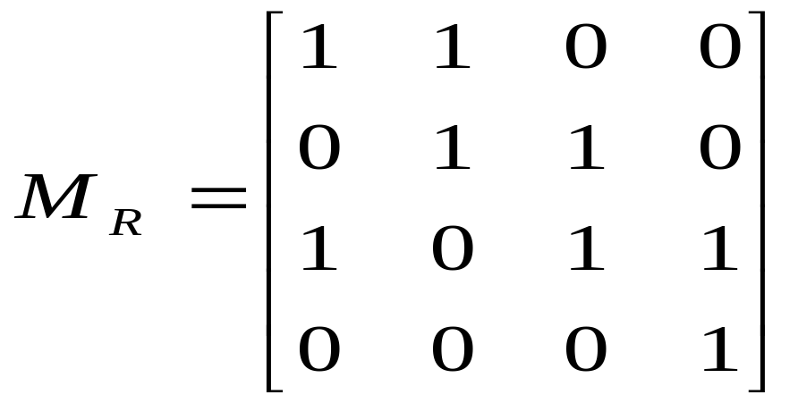
关系性质的判定
1．自反性的判定方法
R的关系矩阵为：

Slide 7
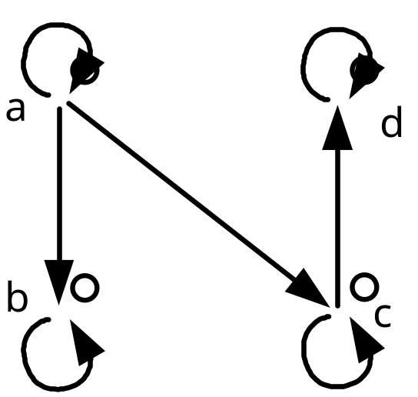
关系性质的判定
1．自反性的判定方法
R的关系图为：

Slide 8
关系性质的判定
2．反自反性的判定方法
定理 设R是A上的二元关系，则R在A上是反自反的当且仅当I_{A}∩R=∅。
例 设集合A={a，b，c，d}，A上的二元关系R={<a，b>，<a，c>，<b，a>，<b，c>，<c，a>，<c，d>，<d，c>}，讨论R的性质，写出R的关系矩阵，画出R的关系图。
解 由于<a，a>，<b，b>，<c，c>，<d，d>∉R，即I_{A}∩R=∅，
所以R是反自反的。

Slide 9
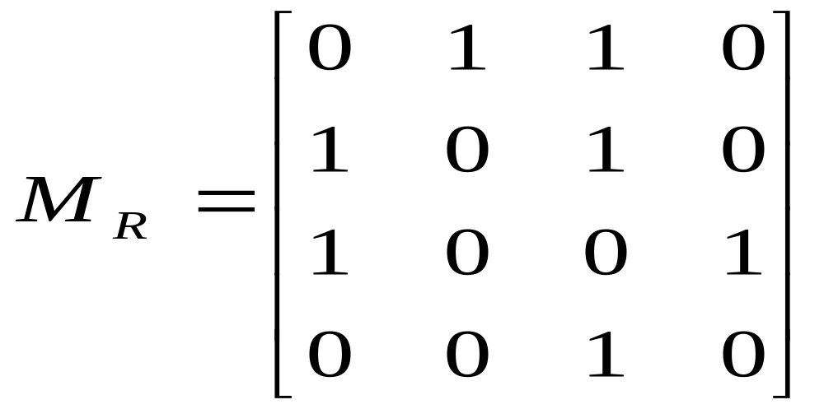
关系性质的判定
2．反自反性的判定方法
R的关系矩阵为：

Slide 10
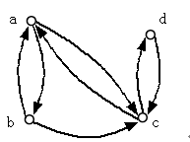
关系性质的判定
2．反自反性的判定方法
R的关系图为：

Slide 11
关系性质的判定
3．对称性的判定方法
定理 设R是A上的二元关系，则R在A上是对称的当且仅当 R=R^{–1}。
例 设集合A={a，b，c，d}，A上的二元关系R={<a，b>，<a，c>，<b，a>，<b，c>，<c，a>，<c，b>，<c，d>，<d，c>，<d，d>}，讨论R的性质，写出R的关系矩阵，画出R的关系图。
解 因为<a，a>∉R，所以R不是自反的。
由于<d，d>∈R，即I_{A}∩R≠∅，所以R不是反自反的。
R^{–1}={<a，b>，<a，c>，<b，a>，<b，c>，<c，a>，<c，b>，<c，d>，<d，c>，<d，d>}，R=R^{–1}，由上面的定理可知，关系R是对称的。

Slide 12
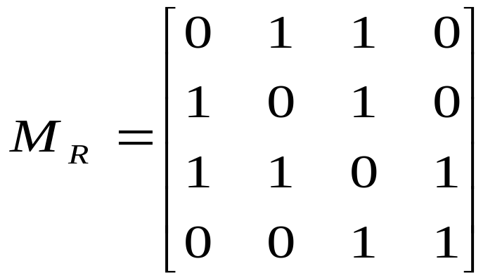
关系性质的判定
3．对称性的判定方法
R的关系矩阵为：

Slide 13
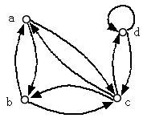
关系性质的判定
3．对称性的判定方法
R的关系图为：

Slide 14
关系性质的判定
4．反对称性的判定方法
定理 设R是A上的二元关系，则R在A上是反对称的当且仅当R∩R^{–1}⊆I_{A}。
例 设集合A={a，b，c，d}，A上的二元关系R={<a，c>，<b，a>，<b，c>，<c，d>，<d，a>，<d，d>}，讨论R的性质，写出R的关系矩阵，画出R的关系图。
解 因为<a，a>∉R，所以R不是自反的。
由于<d，d>∈R，即I_{A} ∩R≠∅，所以R不是反自反的。
因为R^{–1}={<a，b>，<a，d>，<c，a>，<c，b>，<d，c>，<d，d>}，R≠R^{–1}，所以关系R不是对称的。
R∩R^{–1}={<d，d>}⊆I_{A}），由上面的定理可知，R是反对称的。R的关系矩阵为：

Slide 15
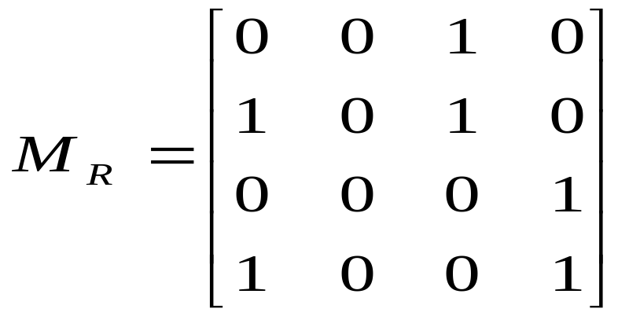
关系性质的判定
4．反对称性的判定方法
R的关系矩阵为：

Slide 16
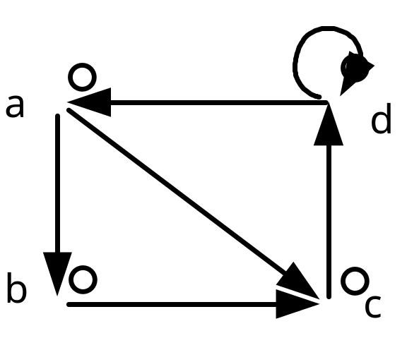
关系性质的判定
4．反对称性的判定方法
R的关系图如图所示：

Slide 17
关系性质的判定
5．传递性的判定方法
定理 设A，B，C，D为四个非空集合，则A×B⊆C×D的充分必要条件是：
A⊆C且B⊆D。
定理 设R是A上的二元关系，则R在A上是传递的当且仅当
R◦R ⊆ R。
定理 设集合A={a₁，a₂，…，a_{n}}，R是A上的二元关系，R的关系矩阵为M_{R}，令M=M_{R}◦M_{R}，则R在A上是传递的当且仅当矩阵M的第i行，第j列元素为1时，M_{R}的第i行，第j列元素必为1。

Slide 18
关系的闭包
定义 设R是非空集合A上的关系,R的自反闭包(对称闭包或传递闭包)是A上的关系R’,且R’满足以下条件:
(1)R’是自反的(对称的或传递的)；
(2)R⊆R’；
(3)对A上的任何包含R的自反关系(对称或传递关系)R”都有R’ ⊆ R”.
一般将R的自反reflexive闭包记作r(R),对称symmetric闭包记作s(R),传递transitive闭包记作t(R)。

Slide 19



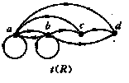
例 设A＝{a,b,c,d}, R＝{<a,b>,<b,a>,<b,c>,<c,d>}, 则R和r(R),s(R),t(R)的关系图如图4.6所示,

Slide 20
A上关系R的闭包
定理 设R为非空集合A上的关系,则有 (1)r(R)＝R∪R⁰；
(2)s(R)＝R∪R⁻¹；
(3)t(R)=R∪R²∪R³∪…
(4)A是含有n个元素的集合t(R)=R∪R²∪R³∪…∪R^{k} , k≤n

Slide 21
例 设A＝{a,b,c,d},R＝{<a,b>,<b,a>,<b,c>,<c,d>},则r(R),s(R),t(R)有
解:
(1)r(R)＝R∪R⁰
={<a,b>,<b,a>,<b,c>,<c,d>}∪{<a,a>,<b,b>,<c,c>,<d,d>}
={<a,b>,<b,a>,<b,c>,<c,d>,<a,a>.<b,b>,<c,c>,<d,d>}
(2)s(R)＝R∪R⁻¹
={<a,b>,<b,a>,<b,c>,<c,d>}∪{<b,a>,<a,b>,<c,b>,<d,c>}
={<a,b>,<b,a>,<b,c>,<c,d>,<c,b>,<d,c>}
(3)t(R)=R∪R²∪R³∪…
={<a,b>,<b,a>,<b,c>,<c,d>}∪{<a,a>,<a,c>,<b,b>,<b,d>}
∪{<a,b>,<a,d>,<b,a>,<b,c>}
={<a,a>,<a,b>,<a,c>,<a,d>,<b,a>,<b,b>,<b,c>,<b,d>, <c,d>}

Slide 22
闭包的矩阵表示(定理的公式转换成矩阵表示）
M_{r}＝M＋E
M_{s}=M+M’
M_{t}=M+M²+M³+…
其中E表示同阶的单位矩阵(主对角线元素为1,其他元素都是0)
M'表示M的转置,而+均表示矩阵中对应元素的逻辑加。

Slide 23

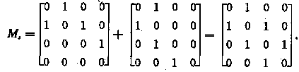
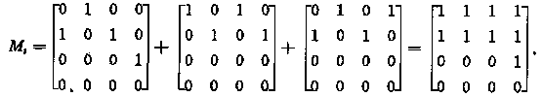
在上例中3个结果矩阵是:

Slide 24
自反,对称,传递闭包可进一步作闭包运算
r(r(R))=r(R);
s(r(R))=r(S(R));
t(r(R))=r(t(R));
r(s(R))=s(r(R))=R∪R~∪E;
r(t(R))=t(r(R))=t(R)∪E=∪_{0≤i≤n}R^{i}.
通常用R⁺,R*分别表示传递闭包t(R),自反传递闭包r(t(R)),此二关系在计算机科学中十分有用.

Slide 25
练习
P131: 23, 25

Slide 26
作业
P132: 26

